Slide 1
盈建科混凝土抗震
性能设计及改进
北京盈建科软件股份有限公司
吴传鑫
2021.09

Slide 2
提纲
1、高规性能设计及软件的使用
2、案例分享
3、抗规性能设计及新增包络设计功能
4、抗规性能设计软件的使用

Slide 3
什么是性能设计
建筑结构抗震性能设计：根据工程的具体情况，确定合理的抗震性能目标、采取恰当的计算和抗震措施，实现抗震性能目标的要求。
结构抗震性能设计：以结构抗震性能目标为基准的结构抗震设计。

Slide 4
何时采用性能设计

Slide 5
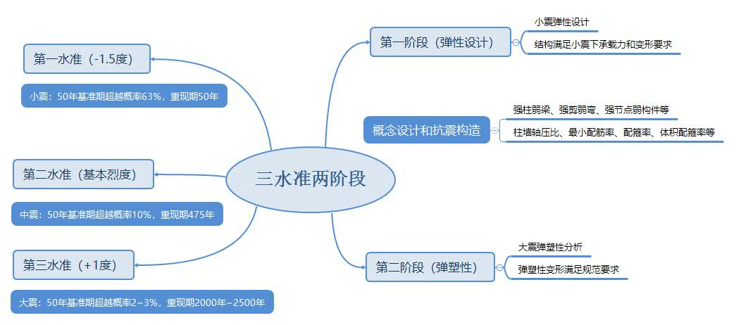

Slide 6
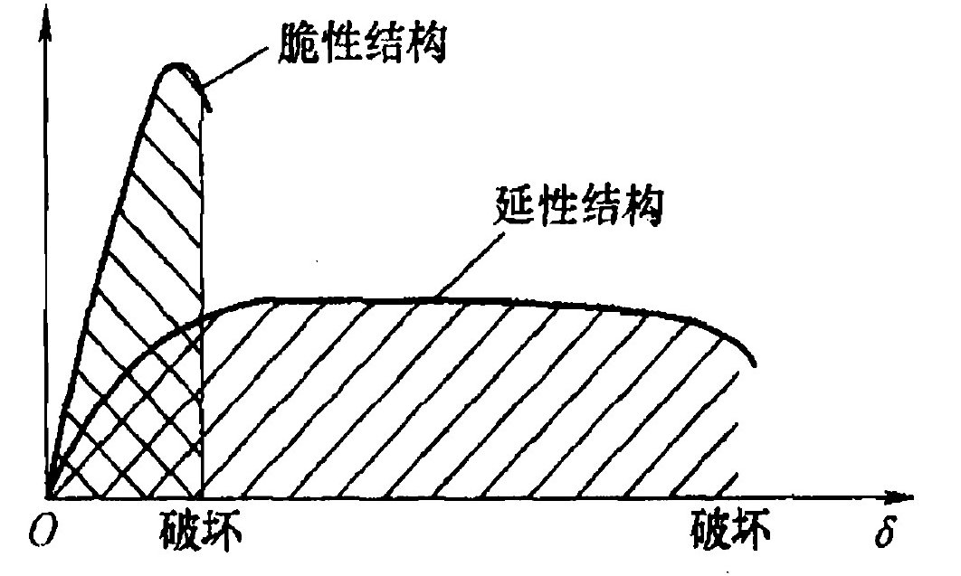
性能设计基本思路
1、高延性（变形能力大），低弹性承载力；
2、低延性（变形能力小），高弹性承载力。
R

Slide 7
性能设计的步骤：
一、分析结构的特殊性，选择适宜的抗震性能目标。
二、确定关键构件、普通竖向构件、耗能构件。
三、采取满足预期的抗震目标的措施（确定各个地震水准下构件的承载力，变形和细部抗震构造措施）。

Slide 8
1、高规性能设计及软件的使用

Slide 9
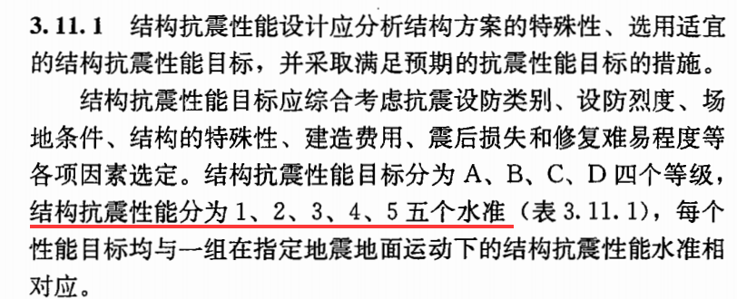
《高层建筑混凝土结构技术规程》JGJ3-2010

Slide 10
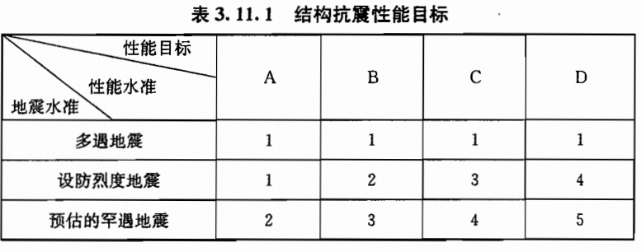
《高层建筑混凝土结构技术规程》JGJ3-2010

Slide 12
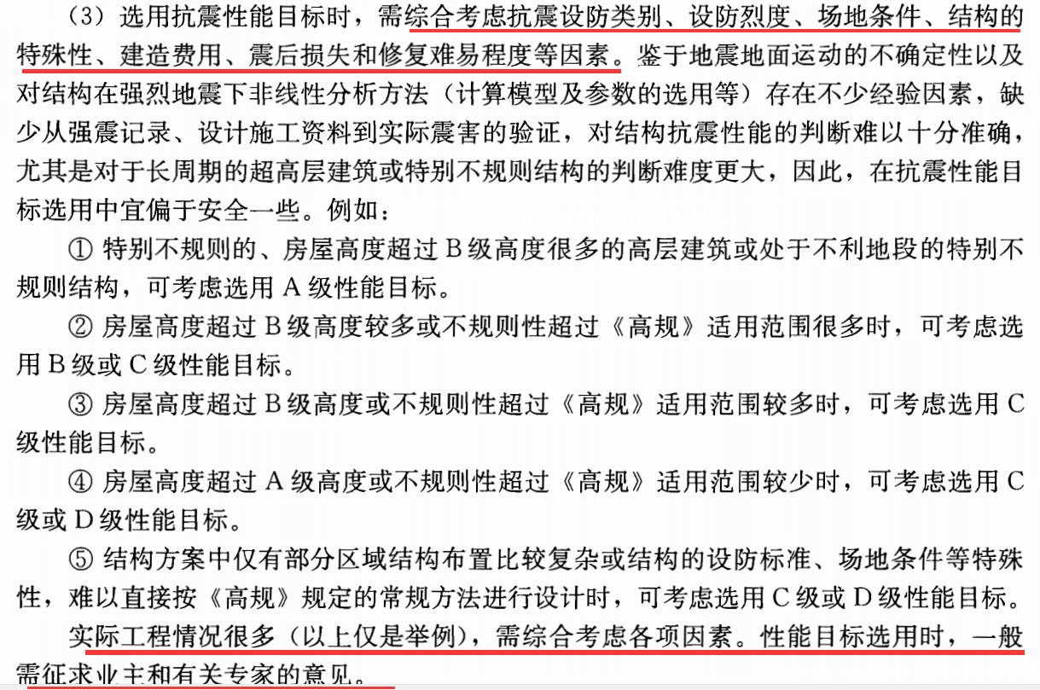
一般来说高烈度地区，性能目标可以取得低一些，如广东省6、7度地区性能目标一般选C;8度选D，海南8度一般选D.
允许确定整体结构的性能目标后，局部构件提高性能水准的情况。如8度D，性能水准为1.4.5，允许将关键构件中震性能水准提高到3，也就是“弱C”.

Slide 13
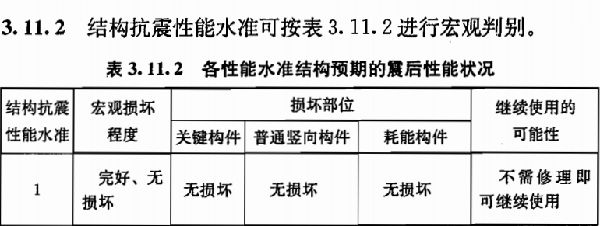
《高层建筑混凝土结构技术规程》JGJ3-2010

Slide 14
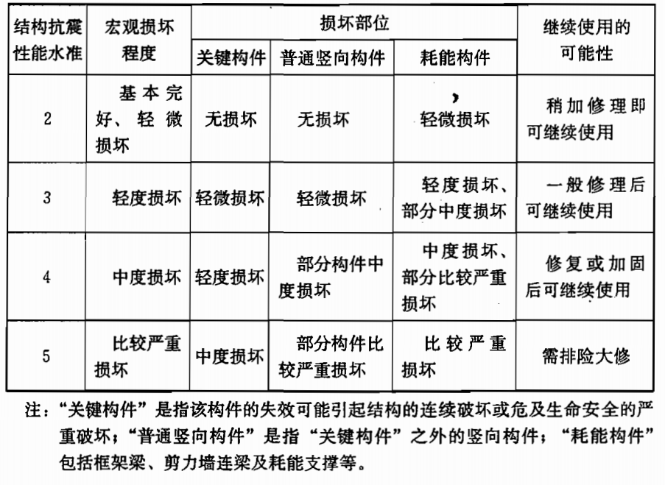

Slide 16
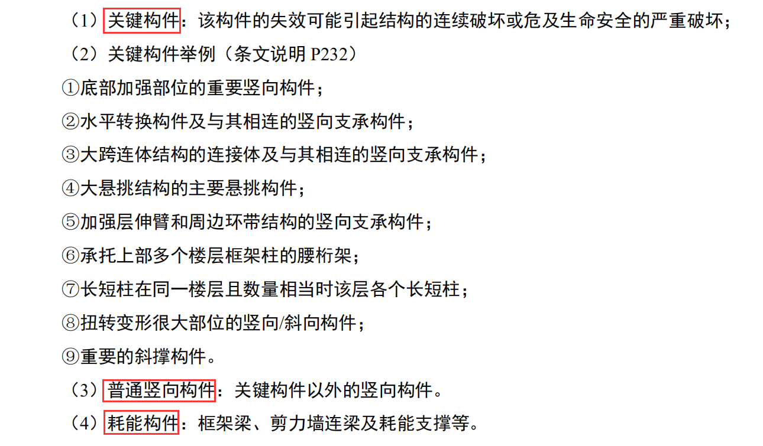

Slide 17
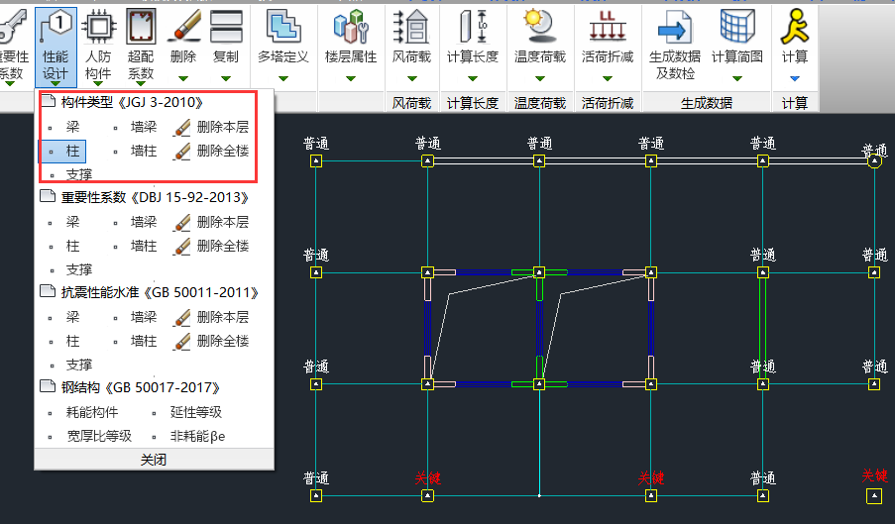
软件默认剪力墙为关键构件，柱、支撑为一般竖向构件，梁为耗能构件。需根据项目需要人工干预。

Slide 18
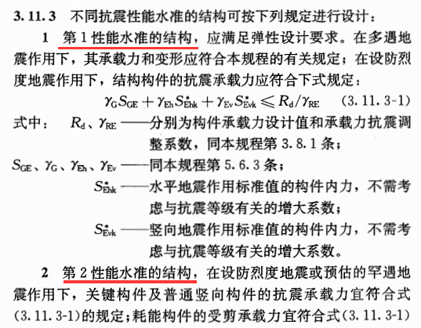
《高层建筑混凝土结构技术规程》JGJ3-2010

Slide 19
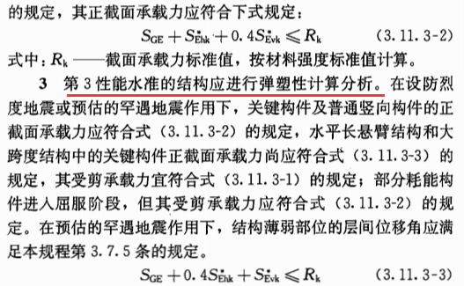
《高层建筑混凝土结构技术规程》JGJ3-2010

Slide 20
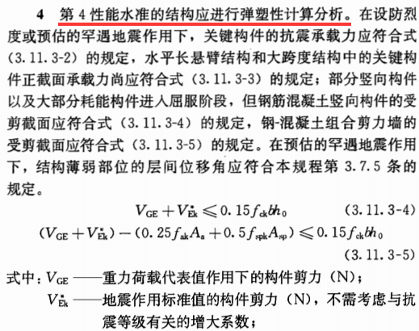
《高层建筑混凝土结构技术规程》JGJ3-2010

Slide 21
《高层建筑混凝土结构技术规程》JGJ3-2010

Slide 22
大震下性能3,4,5，结构薄弱部位的层间位移角应满足高规3.7.5条规定

Slide 23
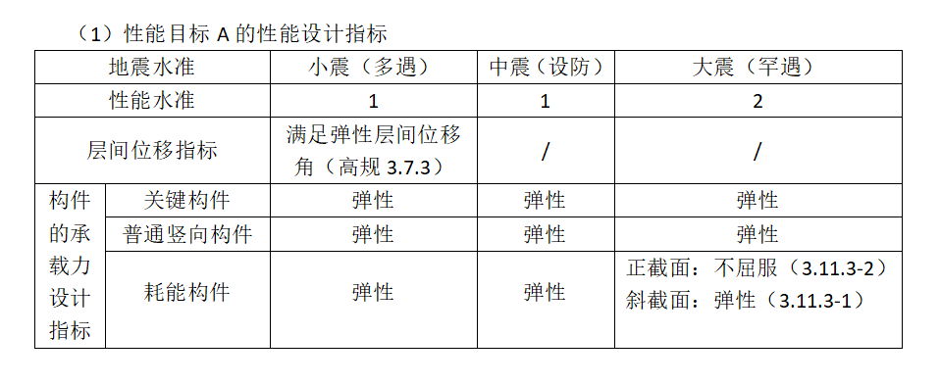

Slide 24
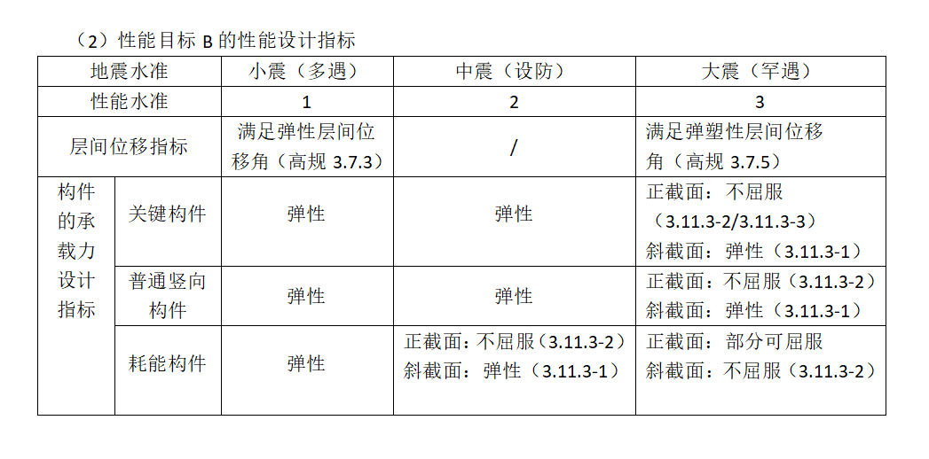

Slide 25
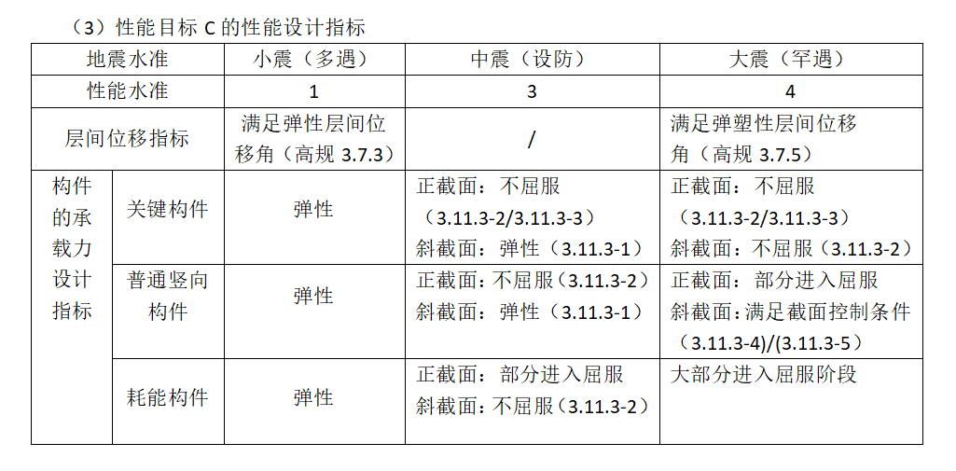

Slide 26
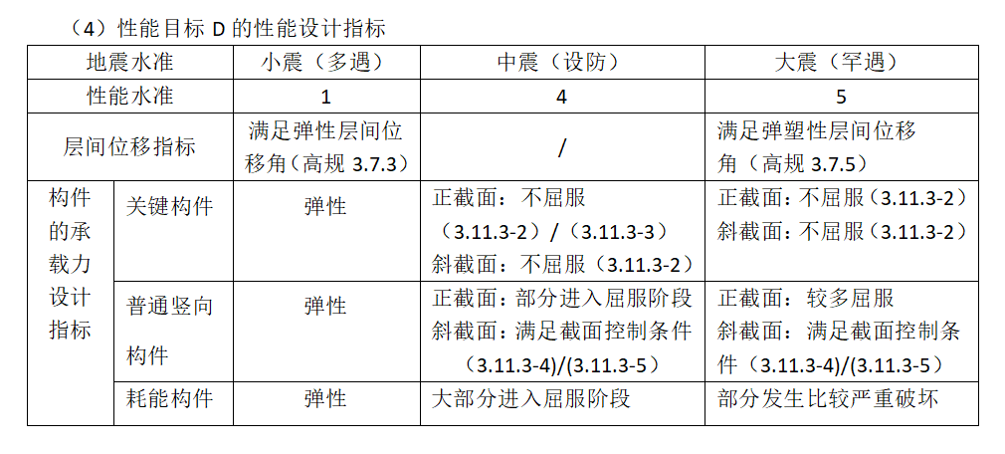

Slide 27
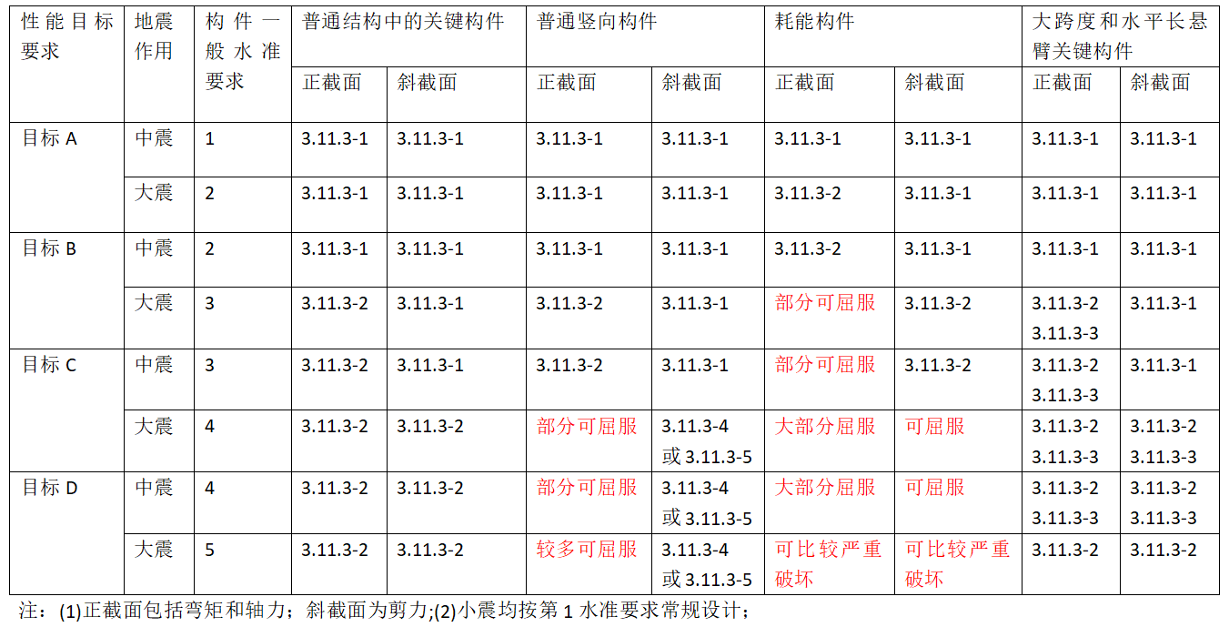

Slide 28
软件实现
软件按《高规》进行性能设计时，软件根据性能水准 1~5（中震无 5 级，大震无 1级）、构件性能水准（耗能构件、普通构件、关键构件），分别对正、斜截面采用相应的计算公式进行设计。
下表用到 2 种荷载组合情况，编号如下：
组合 A：
组合 B：

Slide 30
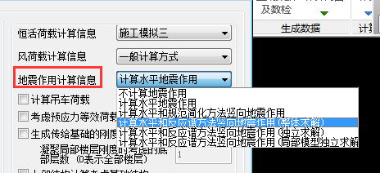
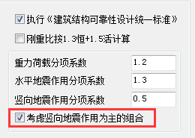
注意事项：
（1）软件不区分水平长悬臂结构和大跨度结构，当用户不计算竖向地震时，公式3.11.3-1、3.11.3-2、3.11.3-3 中均无竖向地震项；考虑竖向地震时，公式中才有竖向地震项；

Slide 31
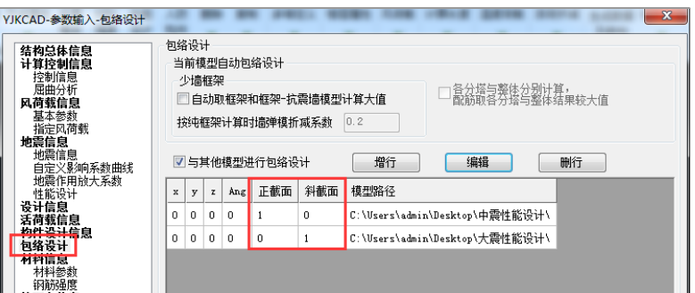
（2）软件对于屈服项仅做非地震组合设计，因此性能设计模型必须包络小震计算结果才能用于最终设计；

Slide 32
（3）软件对于性能设计，中大震均不考虑风载参与地震组合，均不考虑与构件抗震等级调整有关的内力调整，但是均按用户设置进行地震作用调整（剪重比、0.2V0、薄弱层等）。因此对于中、大震性能设计，需要用户根据需要来设置。

Slide 33
2、案例分享

Slide 34
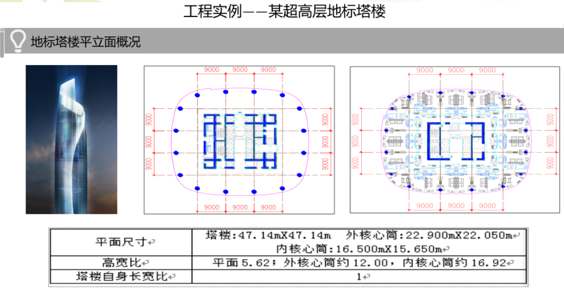

Slide 36
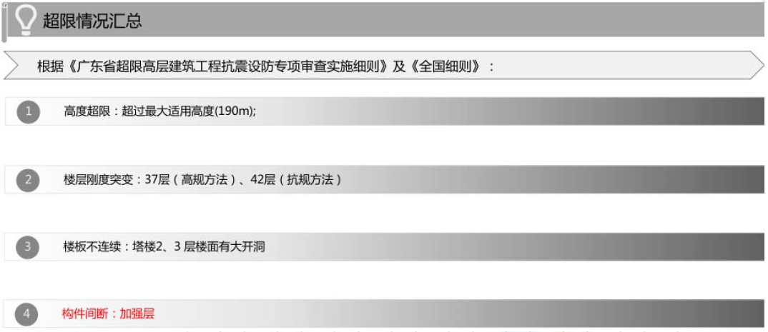

Slide 37
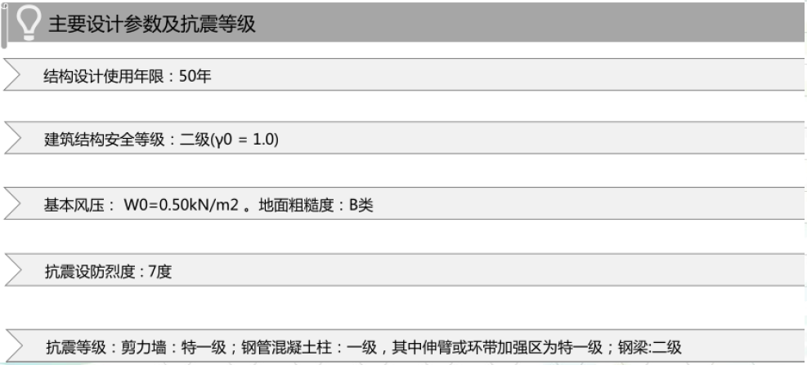

Slide 38
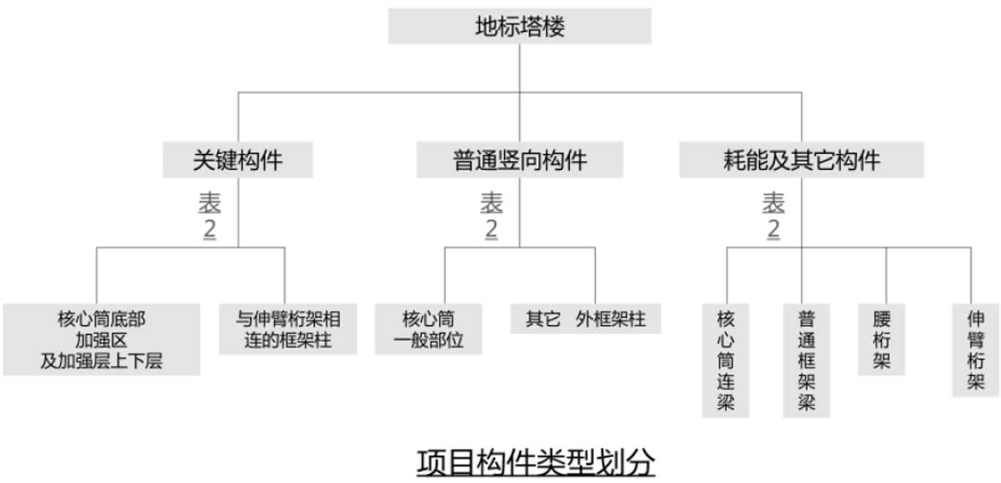

Slide 39
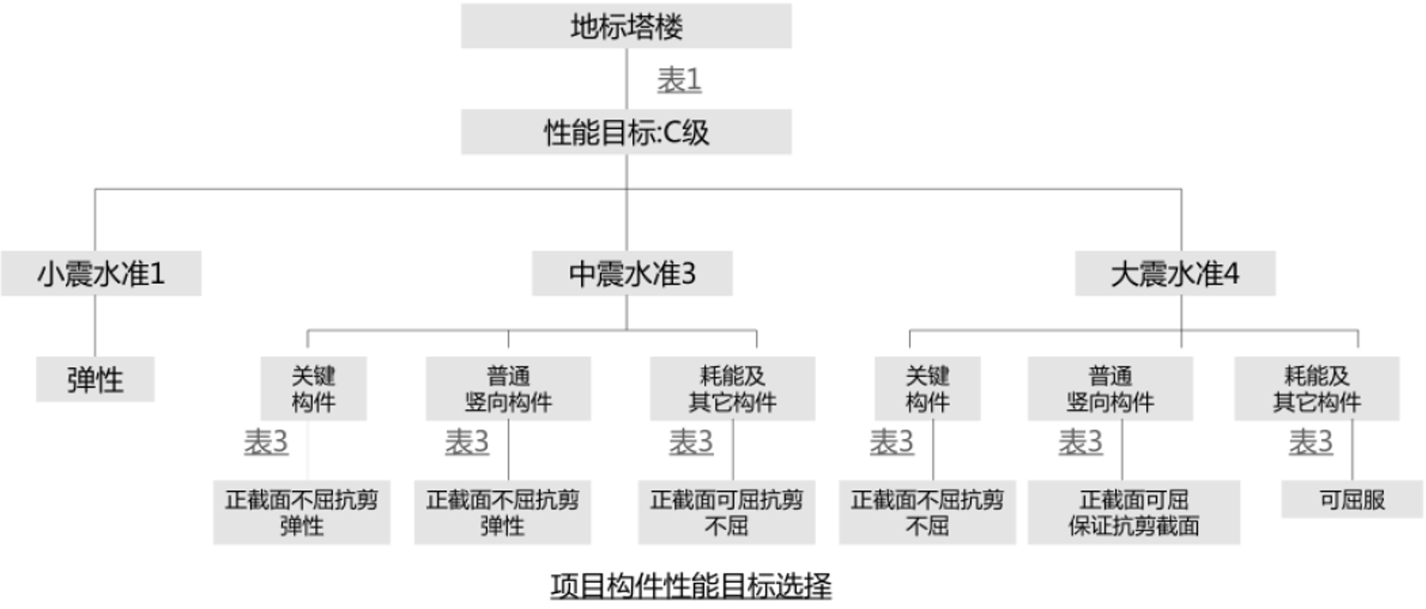

Slide 40
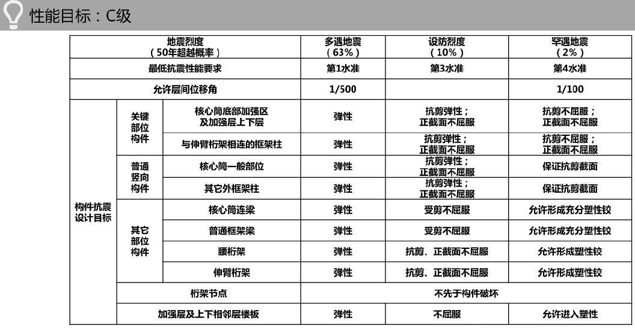

Slide 41
3、抗规性能设计及新增包络设计功能

Slide 42
《建筑抗震设计规范》GB50011-2010

Slide 43
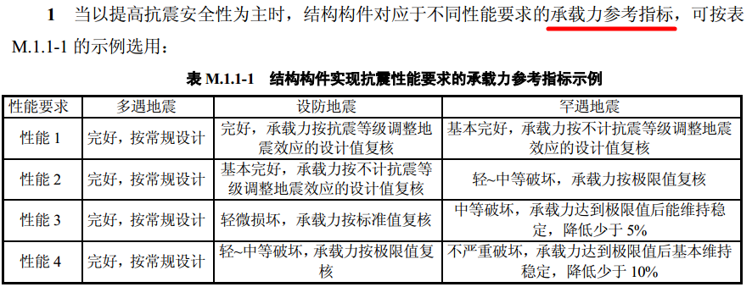
《建筑抗震设计规范》GB50011-2010

Slide 44
变形能力

Slide 45
变形能力

Slide 46
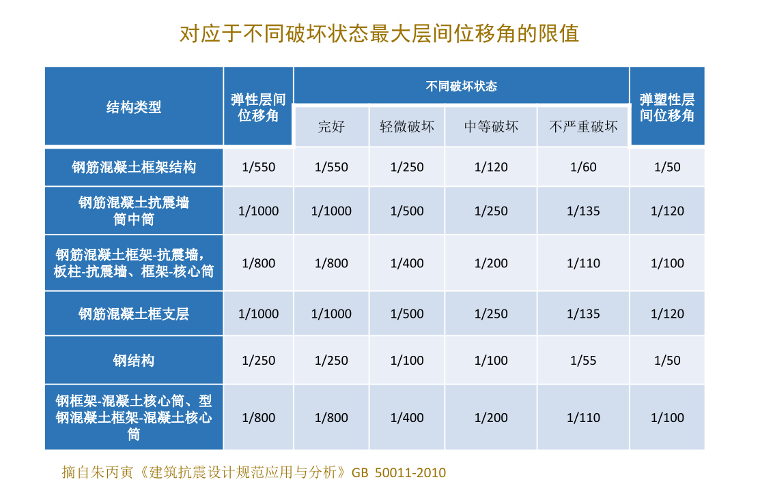

Slide 47
构造的抗震等级
1）性能设计时，一定要指定抗震等级，不能设置成非抗震。若设置成非抗震，设计时不考虑地震组合工况，而性能设计是要考虑地震的，所以一定要设置抗震等级。
2）性能设计时，程序不考虑与抗震等级有关的地震力调整系数，但会考虑抗震等级有关的构造措施，如抗规6.3.3条中钢筋面积比与受压区高度要求等。

Slide 48
《建筑抗震设计规范》GB50011-2010

Slide 49
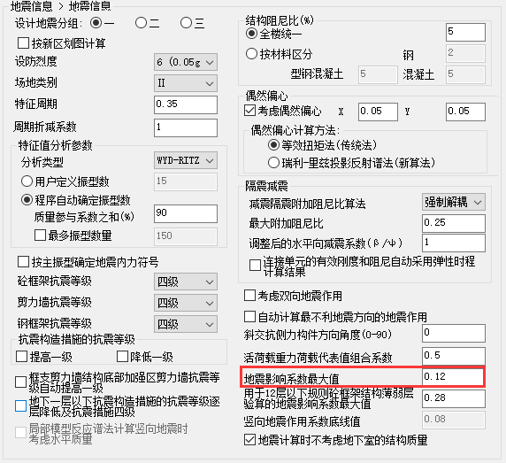
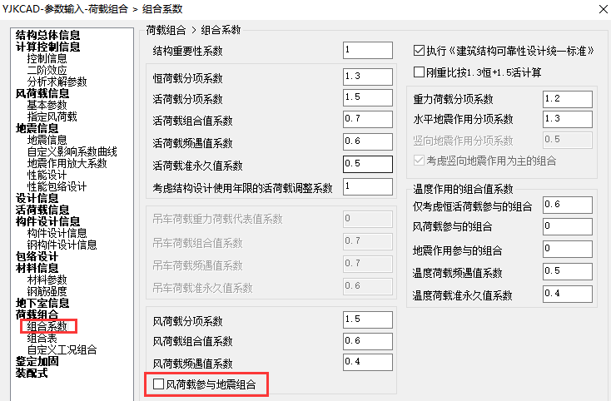
性能1用中震的地震影响系数最大值直接计算，荷载组合中删除风震组合，无需勾选性能设计。
（1）不勾选“风荷载参与地震组合”
（2）考虑与抗震等级有关的增大系数；
（3）地震影响系数最大值设为中震下的；

Slide 50
《建筑抗震设计规范》GB50011-2010

Slide 51
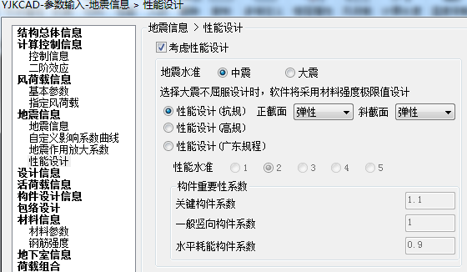
性能2 “中震”或“大震”+“弹性”对应《抗规》M.1.2-2的按设计值和基本组合进行承载力计算.
选择中震或大震弹性设计时，
软件自动处理的内容如下:
1）不考虑风荷载参与地震组合；
2）不考虑与抗震等级有关的增
大系数；

Slide 52
《建筑抗震设计规范》GB50011-2010

Slide 53
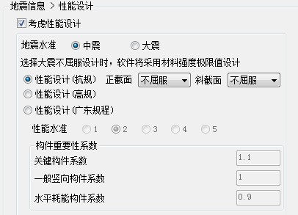
性能3“中震”+“不屈服”对应《抗规》M.1.2-3的按标准值和标准组合进行承载力计算.
选择中震、不屈服设计时，
软件自动处理的内容如下：
（1）不考虑风荷载参与地震组合；
（2）不考虑与抗震等级有关的增大系数；
（3）不考虑荷载分项系数；
（4）不考虑承载力抗震调整系数；
（5）材料强度：中震时为标准值

Slide 54
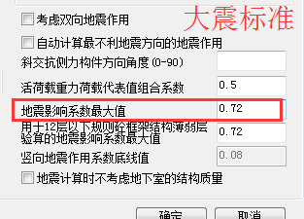
疑问：如果要用《抗规》M.1.2-3验算罕遇地震结构承载力，如何实现？
“中震”+“不屈服”的组合对应《抗规》M.1.2-3的“标准值”+“标准组合”的算法，至于地震动可以通过地震影响系数最大值进行控制。

Slide 55
《建筑抗震设计规范》GB50011-2010

Slide 56
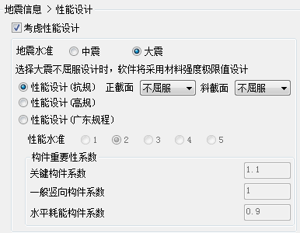
性能4 “大震”+“不屈服”对应《抗规》M.1.2-4的按极限值和标准组合进行承载力计算.
选择大震、不屈服设计时，
软件自动处理的内容如下：
（1）不考虑风荷载参与地震组合；
（2）不考虑与抗震等级有关的增大系数；
（3）不考虑荷载分项系数；
（4）不考虑承载力抗震调整系数；
（5）材料强度：大震时为极限值

Slide 57
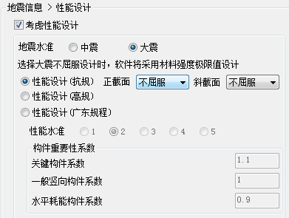
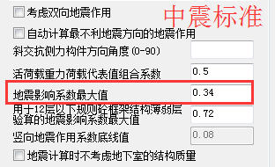
疑问：如果要用《抗规》M.1.2-4验算设防地震结构承载力，如何实现？
“大震”+“不屈服”的组合对应《抗规》M.1.2-4的“极限值”+“标准组合”的算法，至于地震动可以通过地震影响系数最大值来控制。

Slide 58
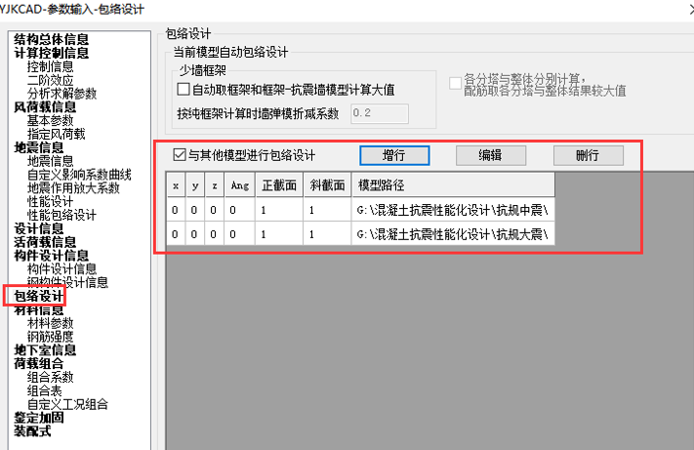
设置好性能水准后，小、中、大震包络得到最终设计结果

Slide 59
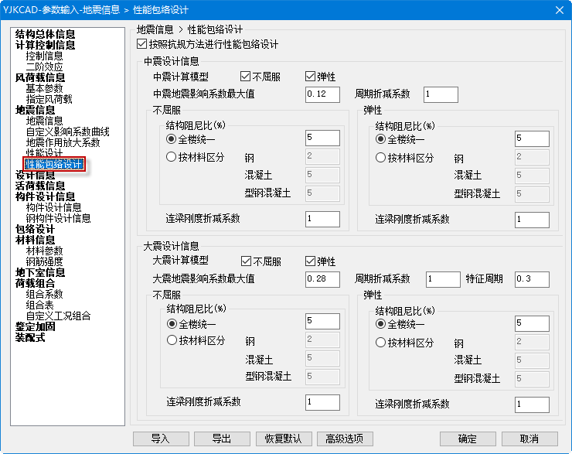
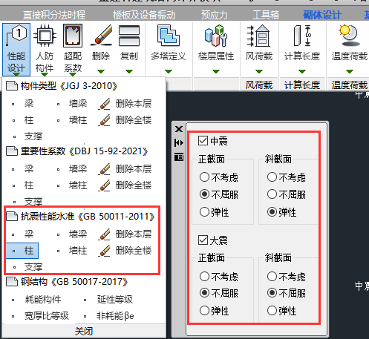
抗规“性能包络设计”

Slide 60
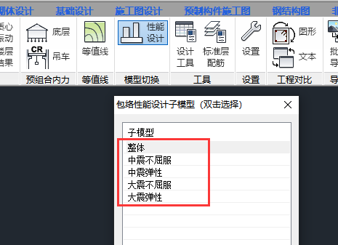
1、5个子模型，其中整体是小震弹性、中大震设置的模式下包络之后的结果。
2、中震和大震弹性和不屈服下的配筋也可以在4个子模型下分别查看。

Slide 61
优点：
1、中震弹性、中震不屈服、大震弹性、大震不屈服四个模型同时计算、一次算完；
2、可以分别设置中大震弹性和不屈服状态下的阻尼比；
3、可以分别设置中大震弹性和不屈服状态下的连梁刚度折减系数和中梁刚度放大系数；
4、可以分别设置中大震弹性和不屈服状态下是否“考虑双向地震作用”

Slide 62
4、抗规性能设计软件的使用

Slide 63
软件按《抗规》进行性能设计时，采用的荷载组合及材料强度如下表：

Slide 64
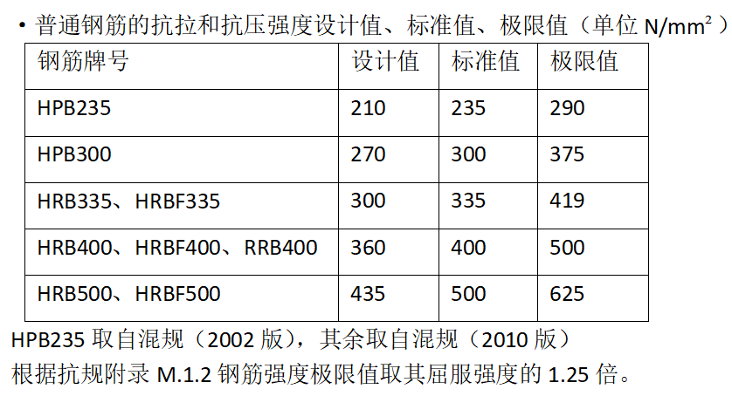

Slide 65
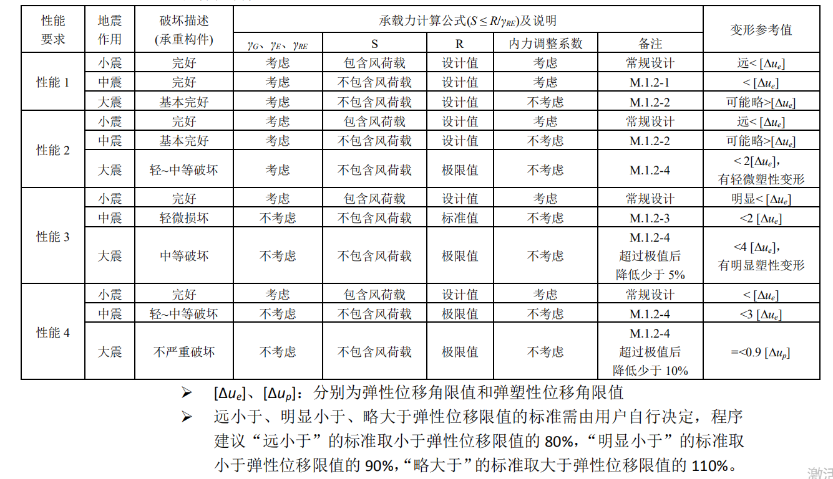

Slide 66
抗规高规对比
综合对比《抗规》、《高规》的性能设计可以发现两者之间存在一定联系，但无法严格对位，比如《抗规》采用的标准组合不考虑《高规》的 0.4 系数，《抗规》对于大震不屈服项采用材料强度极限值，而《高规》无论中震、大震，对不屈服项均采用材料标准值计算。由于《抗规》性能设计可以分别对构件的正、斜截面进行性能类型指定，因此两者之间有一定的相似性，以下列出一些相似的情况：
（1）《抗规》中震斜截面弹性、正截面弹性≈《高规》普通构件性能 2
（2）《抗规》中震斜截面弹性、正截面不屈服≈《高规》普通构件性能3
（3）《抗规》中震斜截面不屈服、正截面不屈服≈《高规》关键构件性能4

Slide 67
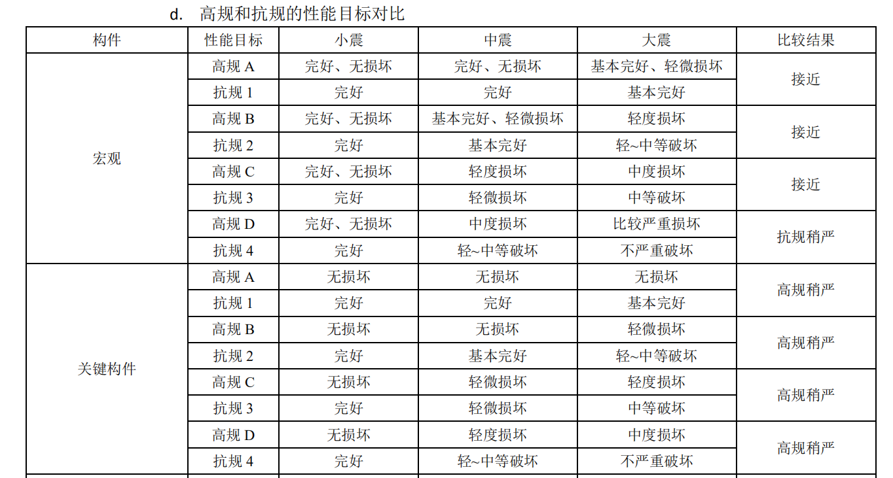

Slide 68
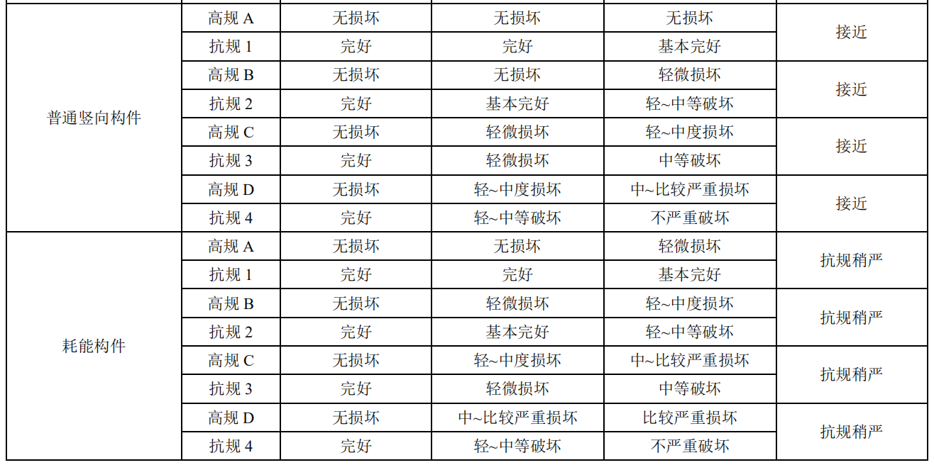

Slide 69
感谢您的观看
Thanks for viewing

